Slide 2
ACCIONES DE FORTALECIMIENTO PARA LA PREVENCIÓN ANTE FENÓMENOS NATURALES
Jalisco
Dirección de Investigación
29 de enero, 2019

Slide 3
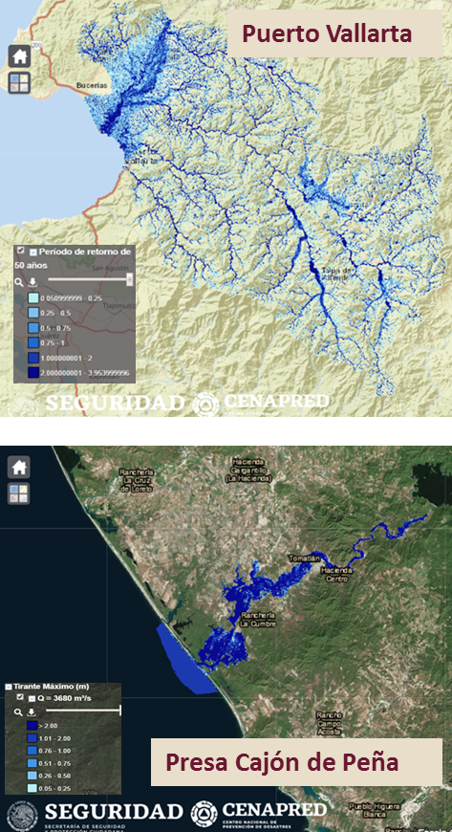
Inundaciones
El estado cuenta con ríos, arroyos y presas, los cuales pueden provocar inundaciones durante todo el año.
Mapas de peligro (profundidades, velocidades y severidad) para las ciudades de Ameca, Arandas, Ocotlán, Puerto Vallarta y Zapotlán el Grande, así como el río Ameca (periodos de retorno 2, 5, 10, 20 y 100 años), dicho material está disponible en el ANRI.
Temas a desarrollar: Actualizar los puntos críticos hidráulicos en el estado, sobre todo los que se ubican en cercanías de poblaciones asentadas en zonas de peligro, así como aguas abajo de las presas Ing. Santiago Camarena, Hurtado, Lago de Chapala, La Colonia y Chila , en los municipios de Teuchitlán, Acatlán de Juárez y Zapotlán del Rey (peligro muy alto de inundación), ya que ambas poseen vertedor libre, es decir, carecen de una política para el control de avenidas extraordinarias.
En el estado hay 24 presas, pero sólo dos tienen política de operación (Manuel M. Diéguez y Cajón de Peña) y en 22 falta elaborar dicho protocolo.
Notes:
En el estado de Jalisco se monitorean semanalmente 24 presas: Achimec en Huejúcar (peligro bajo), Tenasco en Santa María de los Ángeles (peligro bajo), Manuel M. Diéguez en Amatitán (peligro alto), Ing. Santiago Camarena en Teuchitlán (peligro muy alto), Hurtado en Acatlán de Juárez (peligro muy alto), Cajón de Peña en Tomatlán (peligro alto), Ramón Corona Madrigal General en Ayutla-Unión de Tula (peligro alto), Cuquio en Cuquio (peligro alto), El Salto en Valle de Guadalupe (peligro medio), El Estribón en Yahualica de González Gallo (peligro medio), Basolio Vadillo en El Limón (peligro alto), Tacotán en Unión de Tula (peligro alto), Solidaridad en Pihuamo (peligro alto), Constitución de Apatzingan en Jilotlán de los Dolores (peligro medio), Lago de Chapala en Chapala (peligro muy alto), Ing. Elías González Chávez en Zapotlanejo (peligro alto), La Red en Tepatitlán de Morelos (peligro muy alto), El Tule en Arandas (peligro alto), La Colonia en Zapotlán del Rey (peligro muy alto), Chila en Zapotlán del Rey (peligro muy alto), Ing. Guillermo Lugo Sanabria en Ayotlán (peligro alto), El Cuarentena en Lagos de Moreno (peligro medio), Vicente C. Villaseñor en Valle de Juárez (peligro bajo), La Sauceda en Lagos de Moreno (peligro medio).

Slide 4
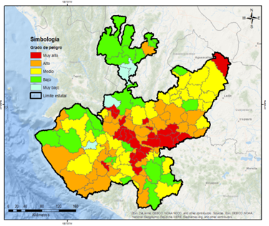
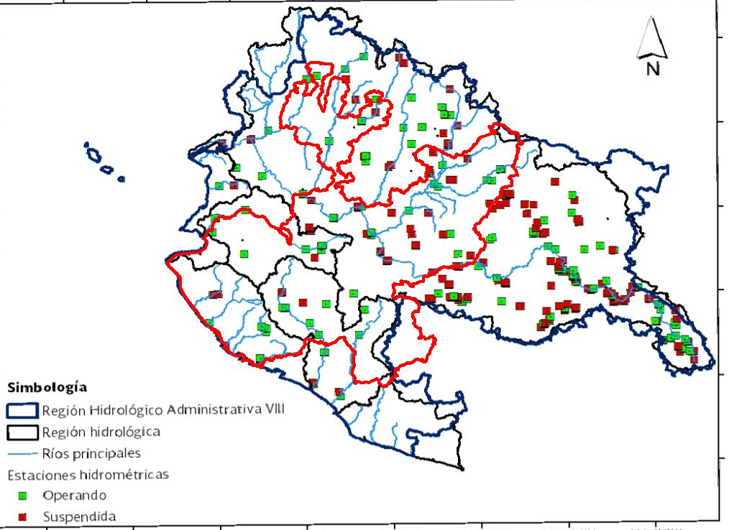
Inundaciones
Se cuenta con los siguientes materiales: mapas de peligro a escala municipal, inundaciones históricas y de vulnerabilidad, así como el índice de inundabilidad, ambos disponibles en el ANR.
RECOMENDACIONES
Actualizar, elaborar y difundir mapas de inundación para ríos, arroyos, centros urbanos y presas, con apoyo de las dependencias académicas y personal técnico (hidráulica e hidrología) del estado, para los municipios clasificados como de peligro muy alto y alto.
Jalisco ocupa el segundo lugar en cantidad de municipios con recurrentes eventos de inundaciones dentro de la Región Lerma-Santiago-Pacífico.
La construcción de dos obras para proteger zonas urbanas de La Huerta y Melaque. La primera es un afluente del río Purificación y la segunda en el río Pedregal.
Rehabilitación de las presas en las localidades de Villa Corona, Zacoalco de Torres y en Soyatlán.
Obras de protección y rectificación de cauces en arroyos El Zarco, El Tamarindo, El Cojinque, Seco y El Pedregal, así como los ríos Marabasco, Purificación y El Tecolote.
En el estado hay 24 estaciones hidrométricas operando y 25 se encuentran suspendidas, por ello se requiere instalar, reactivar y brindar mantenimiento a dichas estaciones, para un mejor análisis de las inundaciones.
Notes:
Las recomendaciones se encuentran en las estrategias que se deberán aplicar a corto, mediano y largo plazo para el control de avenidas, las cuales se indican en el Programa Nacional Contra Contingencias Hidráulicas (PRONACCH), Región Hidrológica Administrativa VIII y IV. Lerma-Santiago-Pacífico y Balsas.

Slide 5
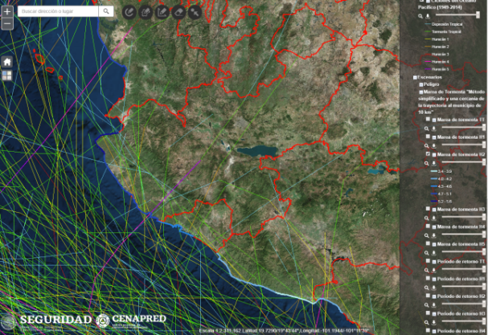
Fenómenos hidrometeorológicos
Ciclones tropicales
Impacto:
Cuatro declaratorias de desastre por ciclones tropicales (base de datos de declaratorias de desastres y emergencias de 2000 a 2018).
Huracanes Patricia, 2015; (cat. V); Del 59, 1959; Kenna, 2002; (ambos cat. IV); Winifred, 1992; Jova, 2011 (ambos cat. II).
Zonas de impacto:
Posibilidad de marea de tormenta en todas sus costas.
Recursos disponibles en el CENAPRED:
Capas de indicadores de peligro y riesgo, de eventos históricos, así como de escenarios de peligro por CT http://www.atlasnacionalderiesgos.gob.mx/archivo/visor-capas.html
Guía de contenido mínimo para la elaboración del Atlas Nacional de Riesgos. Anexo Único, Fracción V.13 http://www.atlasnacionalderiesgos.gob.mx/descargas/Guia_contenido_minimo2016.pdf
Guía Básica para la Elaboración de Atlas Estatales y Municipales de Peligros y Riesgos. Capítulos II y IV https://www.cenapred.gob.mx/es/Publicaciones/archivos/63.pdf
Aplicación de la metodología para la elaboración de mapas de riesgo por inundaciones costeras por marea de tormenta https://www.cenapred.gob.mx/es/Publicaciones/archivos/155.pdf
Fascículo de Ciclones Tropicales https://www.cenapred.gob.mx/es/Publicaciones/archivos/5-FASCCULOCICLONESTROPICALES.PDF
Recomendaciones para mitigar los riesgos:
Crear un área de investigación en el organigrama de PC o comité científico asesor de fenómenos hidrometeorológicos, con una visión claramente preventiva. El CENAPRED puede apoyar con su creación o fortalecimiento.
Elaborar mapas de peligro y riesgo por los efectos de los ciclones tropicales.
Trayectorias de ciclones tropicales en Jalisco
Notes:
El huracán “Del 59” en realidad es un huracán que no tiene nombre, se le llama así porque ocurrió en 1959; éstos se empezaron a nombrar al siguiente año, en 1960 en el océano Pacífico.
Recientemente, la trayectoria e intensidad del huracán Del 59 fueron corregidos y ahora se establece que impactó Colima como cat. IV; sin embargo, pasó muy cerca de Jalisco.
Además, Kenna no impactó Jalisco, pero afectó grandemente a Puerto Vallarta.

Slide 6
Fenómenos hidrometeorológicos
Ciclones tropicales
Seguir las indicaciones del Sistema de Alerta Temprana de Ciclones Tropicales (SIAT-CT), el cual consiste en:
Conocimiento del riesgo (atlas de riesgo).
Monitoreo del fenómeno (avisos y boletines del Servicio Meteorológico Nacional, de la Dirección General de Protección Civil y de estaciones meteorológicas de la propia unidad estatal de PC).
Difusión de alertas a toda la población, especialmente la más vulnerable, así como asegurar que la población indígena esté informada de las acciones que deba tomar. Para ello, existe material de difusión que ha elaborado el CENAPRED en varias lenguas indígenas.
Contar con planes de respuesta por los efectos de los ciclones tropicales (rutas de evacuación, albergues, simulacros, etc.)
Recomendaciones para mitigar los riesgos:
Para mejorar el monitoreo de lluvias y temperaturas, entre otras variables, se recomienda incrementar el número de estaciones meteorológicas en la entidad, con 78 estaciones adicionales a las 38 que actualmente transmiten, ubicándolas en las siguientes cuencas hidrológicas: cinco en río Tomatlán-Tecuán, una en río Cuale-Pitillal, cinco en Río Ameca-Ixtapa, tres en río Ameca-Atenguillo, dos en La Vega-Cocula, nueve en río Armería, cinco en río San Nicolás-Cuitzamala, cuatro en río Chacala-Purificación, siete en Lago Chapala, seis en río Coahuayana, cuatro en río Tepalcatepec, nueve en río Santiago Guadalajara, diez en río Verde Grande, cuatro en río Bolaños y cuatro en río Huaynamota .
Propuesta de estaciones meteorológicas
Notes:
Otras variables son:
• Temperatura Ambiental
• Humedad Relativa
• Velocidad del viento
• Dirección del viento
• Presión barométrica
• Precipitación

Slide 7
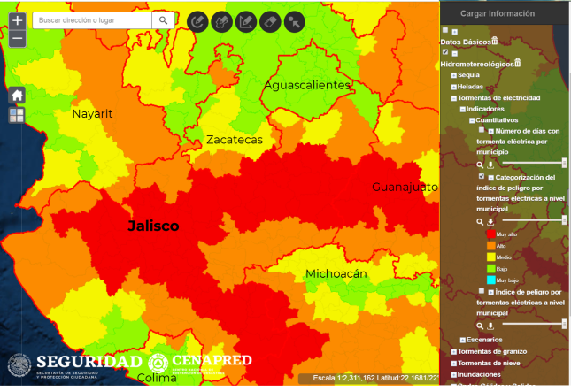
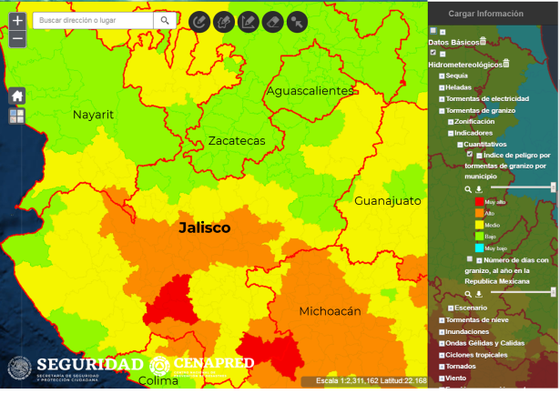
Fenómenos hidrometeorológicos
Tormentas eléctricas y de granizo (forman parte de tormentas severas, las cuales comprenden además vientos y lluvia)
Impacto:
66 decesos por tormentas eléctricas de 1998 a 2017 (SS, 2019).
Tormenta de granizo: 16 de junio de 2008, Tlaquepaque, Jalisco.
Zonas de impacto:
Prácticamente toda la entidad.
Recursos disponibles en el CENAPRED:
Capas de indicadores cuantitativos y de escenarios de riesgo por tormentas eléctricas y de granizo http://www.atlasnacionalderiesgos.gob.mx/archivo/visor-capas.html
Guía de contenido mínimo para la elaboración del Atlas Nacional de Riesgos. Anexo Único, Fracciones V.6 y V.7 http://www.atlasnacionalderiesgos.gob.mx/descargas/Guia_contenido_minimo2016.pdf
Fascículo de Tormentas Severas https://www.cenapred.gob.mx/es/Publicaciones/archivos/189-FASCCULOTORMENTASSEVERAS.PDF
Seminario de Riesgos hidrometeorológicos
(Auditorio del CENAPRED, 28 de marzo).
Otros: Red mundial de localización de rayos (World Wide Lightning Location Network) http://wwlln.net/
Índice de peligro por tormentas eléctricas en los municipios de Jalisco
Recomendaciones para mitigar los riesgos:
Contar con equipo para la remoción de granizo.
Instalar pararrayos en torres y antenas.
Índice de peligro por tormentas de granizo en los municipios de Jalisco

Slide 8
Fenómenos hidrometeorológicos
Ondas de calor y bajas temperaturas
Impacto:
7 decesos por calor de 1998 a 2017 (SS, 2019).
Una declaratoria de emergencia por ondas cálidas (base de datos de declaratorias de desastres y emergencias de 2000 a 2018).
14 decesos por bajas temperaturas de 1998 a 2017 (SS, 2019).
Una declaratoria de emergencia por bajas temperaturas (base de datos de declaratorias de desastres y emergencias de 2000 a 2018).
Recursos disponibles en el CENAPRED:
Capas de indicadores cuantitativos y de escenarios de riesgo por ondas de calor (nuevos, próximamente en el ANR).
Capas de indicadores cuantitativos y de escenarios de riesgo por ondas gélidas http://www.atlasnacionalderiesgos.gob.mx/archivo/visor-capas.html.
Estudio: Aplicación de la Metodología para obtener Mapas de Riesgo por Bajas Temperaturas y Nevadas en la Comunidad de Raíces, Estado de México https://www.cenapred.gob.mx/es/Publicaciones/archivos/156.pdf
Estudio: Mapas de riesgo por temperaturas máximas (3ª etapa ondas de calor) http://www1.cenapred.unam.mx/DIR_INVESTIGACION/Fraccion_XLI/RH/180301_RH_ondas_de_calor_mapas.pdf
Guía de contenido mínimo para la elaboración del Atlas Nacional de Riesgos. Anexo Único, Fracciones V.10, V.11 y V.12 http://www.atlasnacionalderiesgos.gob.mx/descargas/Guia_contenido_minimo2016.pdf
Guía Básica para la Elaboración de Atlas Estatales y Municipales de Peligros y Riesgos. Capítulo III https://www.cenapred.gob.mx/es/Publicaciones/archivos/63.pdf
Cursos de sistemas de información geográfica (Qgis)
Notes:
Las nuevas capas de indicadores cuantitativos y de escenarios de riesgo por ondas de calor se pueden entregar por correo electrónico, aún cuando no estén todavía en el ANR.

Slide 9
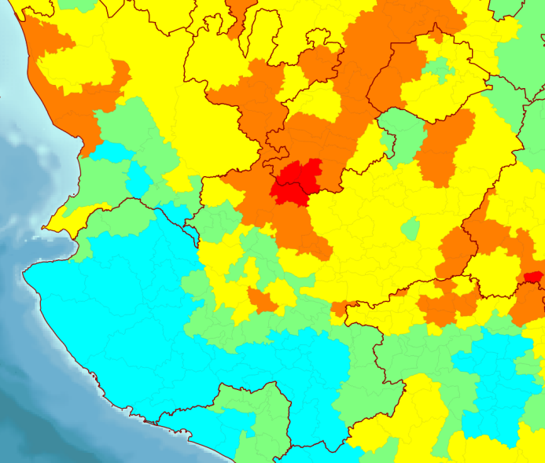
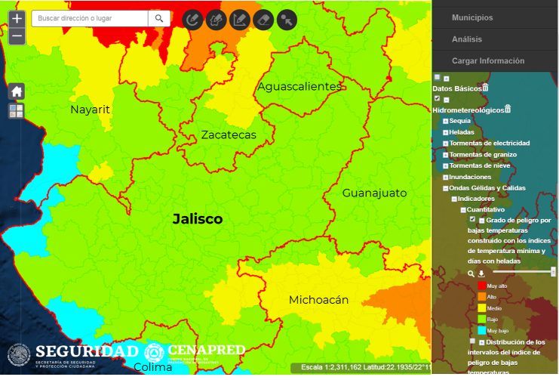
Fenómenos hidrometeorológicos
Ondas de calor y bajas temperaturas
Recomendaciones para mitigar los riesgos:
Identificar a población y vivienda vulnerable (indigentes, infantes, enfermos, personas adultas mayores y con discapacidad), así como personas en pobreza extrema.
Promover mejoras a la vivienda para tener aislamiento térmico y el uso correcto de calentadores y hornos.
Brindar albergue con instalaciones adecuadas.
Para evitar accidentes carreteros y en aeropuertos debidos a bancos de niebla que se puedan formar, revisar los avisos de Potencial de Tormentas que emite el SMN cada tres horas.
Zonas de impacto:
Por ondas de calor: norte y noreste de la entidad.
Por bajas temperaturas : norte y colindancia con Michoacán.
Índice de peligro por ondas de calor en los municipios de Jalisco
Índice de peligro por ondas gélidas en los municipios de Jalisco

Slide 10
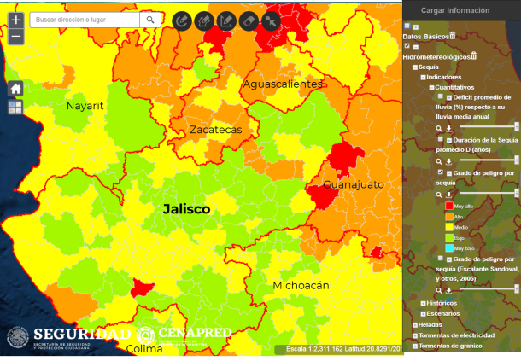
Fenómenos hidrometeorológicos
Sequía
Impacto:
Dos declaratorias de desastre (base de datos de declaratorias de desastres y emergencias de 2000 a 2018).
Eventos históricos:
Abril de 1998.
Recursos disponibles en el CENAPRED:
Capas de indicadores cuantitativos, de eventos históricos y de escenarios de riesgo por sequía http://www.atlasnacionalderiesgos.gob.mx/archivo/visor-capas.html
Guía de contenido mínimo para la elaboración del Atlas Nacional de Riesgos. Anexo Único, Fracción V.9 http://www.atlasnacionalderiesgos.gob.mx/descargas/Guia_contenido_minimo2016.pdf
Fascículo de Sequías https://www.cenapred.gob.mx/es/Publicaciones/archivos/8-FASCCULOSEQUAS.PDF
Otros: Monitor de Sequía en México https://smn.cna.gob.mx/es/climatologia/monitor-de-sequia/monitor-de-sequia-en-mexico y libro Análisis de Sequías http://www.atlasnacionalderiesgos.gob.mx/descargas/anexos.zip
Índice de peligro por sequía en los municipios de Jalisco
Recomendaciones para mitigar los riesgos:
Optimizar el uso del agua con la construcción o el buen manejo de infraestructura tal como: presas, tanques de almacenamiento, sistemas de abastecimiento de agua potable, plantas de tratamiento de aguas negras, perforación de pozos, canales revestidos y sistemas de irrigación.
Trabajar con la población en campañas de concientización sobre una cultura del cuidado del agua.

Slide 11
Karsticidad
En el estado de Jalisco únicamente en el municipio de Tolimán, colindante con el estado de Colima, las zonas montañosas están constituidas de rocas calizas, que presentan evidencias de desarrollo kárstico maduro, con la presencia de dolinas, manantiales kársticos y cavernas, incluyendo el Resumidero de Toxín, con más de 3 km de galerías exploradas. Por ello, es recomendable que, en obras de ingeniería desplantadas sobre estas rocas se realicen estudios geofísicos de detalle y perforaciones, para garantizar que no existen huecos o cavernas que puedan afectar la obra.
En el Atlas Nacional de Riesgos se encuentran las áreas susceptibles de ser afectadas (imagen derecha, abajo).
El CENAPRED cuenta con una Infografía sobre el tema:
https://www.cenapred.gob.mx/es/Publicaciones/archivos/300-INFOGRAFAKARSTICIDAD.PDF
Se sugiere consultar también el Informe Análisis de la vulnerabilidad a fenómenos kársticos, realizado en el CENAPRED:
https://bit.ly/2Htpipa

Slide 12
Riesgo Volcánico
El estado de Jalisco incluye, dentro de su territorio, el campo volcánico Mascota y porciones del campo volcánico de Michoacán-Guanajuato.
Adicionalmente, al lado de la ciudad de Guadalajara se encuentra la caldera de La Primavera. Parte del volcán de Colima, el más activo de México, está en territorio Jalisciense, y los volcanes Nayaritas del Ceboruco, Sangangüey y San Juan se encuentran a menos de 50 km del estado de Jalisco. Por ello, se considera que el peligro volcánico en el estado es alto.
La ubicación de los volcanes y campos volcánicos activos en el país puede ser consultada en el Atlas Nacional de Riesgo.
El CENAPRED tiene numerosas publicaciones (folletos e infografías) acerca de los peligros volcánicos, que pueden ser consultados en :
http://www.cenapred.gob.mx/PublicacionesWebGobMX/buscaindex

Slide 13
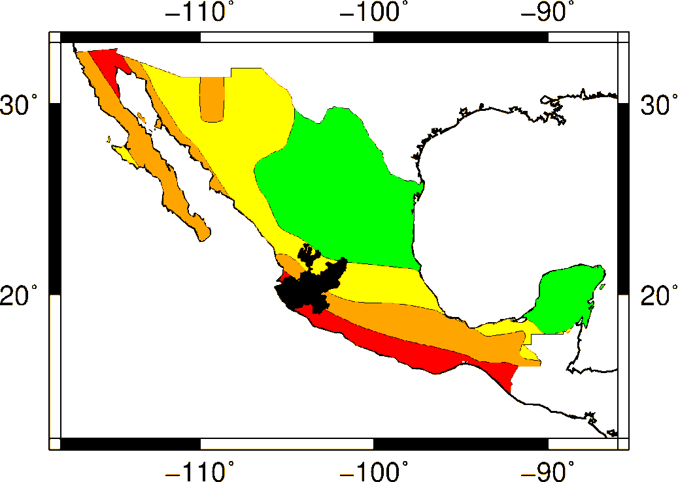
Acciones de prevención por sismos
y tsunamis
Peligro Sísmico: Jalisco se encuentra en las zonas B, C y D con base en la Regionalización Sísmica de la CFE. Ante la ocurrencia de un sismo en la Zona B y C, de media y alta intensidad respectivamente, las aceleraciones no sobrepasarían el 70% de la aceleración de la gravedad. En la Zona D, de muy alta intensidad, es en donde se han generado los grandes sismos históricos. Las aceleraciones del suelo, ante la ocurrencia de un gran sismo, sobrepasarían el 70 % de la aceleración de la gravedad.
El SSN de 1900 a la fecha ha registrado 3436 sismos en el territorio de Jalisco y cuenta con una estación en la entidad. En 1932 ocurrieron tres eventos considerables; el sismo con mayor magnitud fue registrado el 03 de Junio con M8.2, 4 km al sureste de Casimiro Castillo y a una profundidad de 33 km, el 18 de junio se registró un sismo de M7.8, 14 km al suroeste de Tuxpan y a una profundidad de 33 km. Finalmente el 22 de junio se produce un tsunami asociado al deslizamiento de sedimentos del Río Armería que genera una ola de 20 metros de altura y deja 30 muertos.
El sismo de 1995 M8.0, en Colima, generó un tsunami que afectó principalmente el área de La Manzanilla alcanzando una altura de 5m y una distancia de inundación horizontal de 1 km.
El Pacífico Mexicano es zona generadora y receptora de tsunamis. En caso de que el sismo sea tsunamigénico se cuenta hasta con siete minutos antes de la llegada de la primera ola del tsunami.
Existe actividad minera y proyectos de nuevas presas que pueden generar sismicidad inducida, que suele ser perciba en las comunidades construidas sobre jales mineros o en alrededores de las presas.
Notes:
Total: 3436 eventos.
03/06/1932 04:36:52 8.2 19.57 -104.42 33 4 km al SURESTE de CASIMIRO CASTILLO, JAL 03/06/1932 10:36:52 revisado
18/06/1932 04:12:10 7.8 19.5 -103.5 33 14 km al SUROESTE de TUXPAN, JAL 18/06/1932 10:12:10 revisado
20/01/1900 00:33:30 7.4 20 -105 33 71 km al NOROESTE de AUTLAN DE NAVARRO, JAL 20/01/1900 06:33:30 revisado
16/11/1925 05:54:54 7 18 -107 33 291 km al SUROESTE de CIHUATLAN, JAL 16/11/1925 11:54:54 revisado

Slide 14
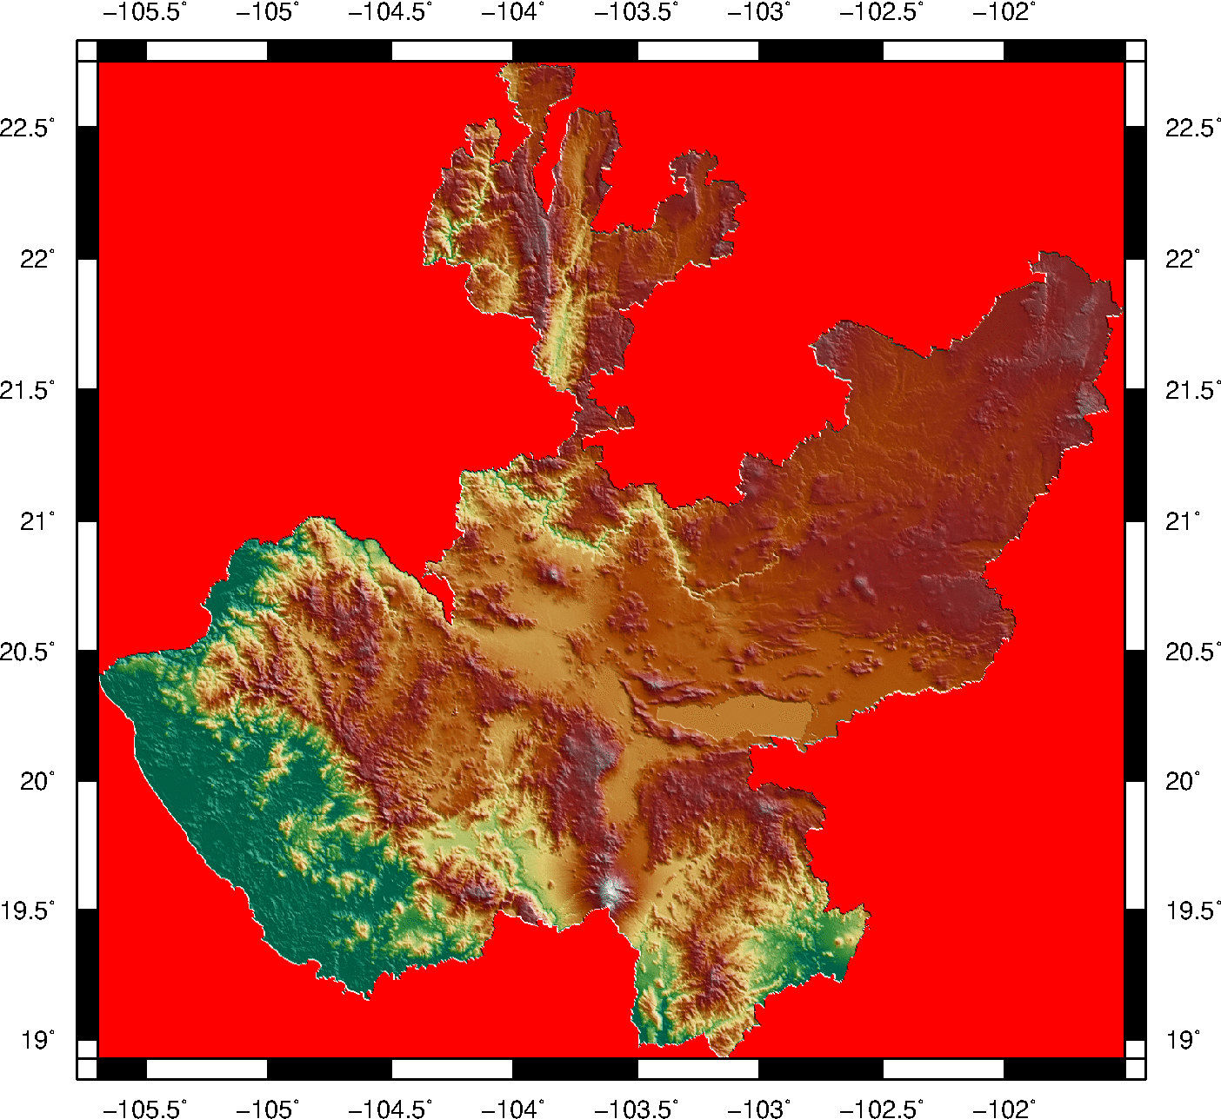
Acciones de prevención por sismos y tsunamis
Después de un gran sismo se pueden presentar réplicas que llegan a generar el colapso de edificaciones dañadas por el sismo principal.
En el Atlas Nacional de Riesgos se pueden encontrar las aceleraciones máximas del terreno para diferentes periodos de retorno y diferentes periodos estructurales.
La DI del CENAPRED cuenta con una ”Guía Básica de Microzonificación Sísmica”, la cual puede usarse como referencia, para la generación de estudios geofísicos.
Se cuenta con investigaciones e información sobre la sismicidad, peligro sísmico y geología en las bases del SSN, CICESE, CFE y SGM respectivamente.
Recomendaciones
Es necesario generar estudios de microzonificación sísmica, análisis de fallas activas y estudios de paleosismología.
Análisis de la geomorfología de bahías y estudios de transgresión del mar e impacto en vivienda, infraestructura y líneas vitales.
Mapa de peligro, vulnerabilidad y riesgo por sismos y tsunamis.
5≤M<6
6≤M<7
7≤M <8
M> 8.0
Fallas y Fracturas
Construcción de refugios y/o estructuras resistente por sismo y tsunamis en zonas costeras.

Slide 15
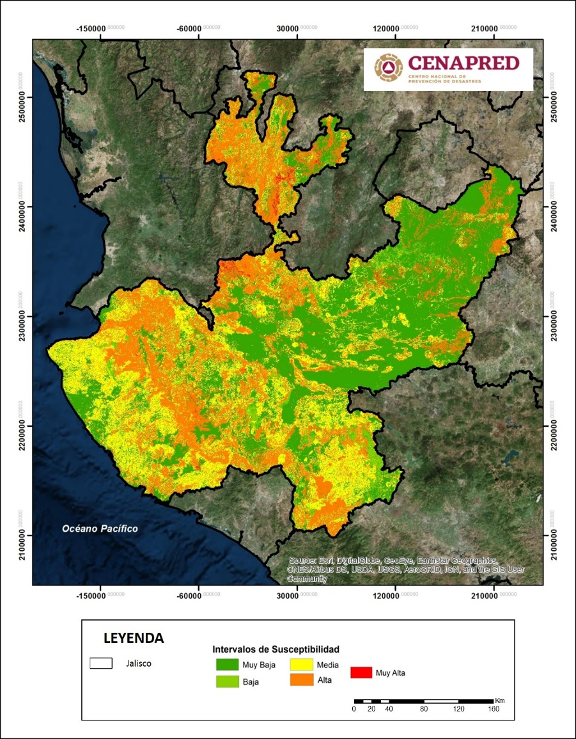
Acciones de prevención por Dinámica
de Suelos y Procesos Gravitacionales
Extracto Mapa Nacional de Susceptibilidad a la Inestabilidad de Laderas
En los últimos años se han registrado deslizamientos, caídos y derrumbes en este estado, causando daños severos a la población, principalmente en algunos municipios de la Faja Volcánica Transmexicana y de la Sierra Madre Occidental, donde las lluvias son el principal factor detonante, además de la actividad sísmica y las modificaciones al entorno que realiza la población.
Otros fenómenos documentados son el hundimiento y el agrietamiento del terreno, los cuales han ocasionado daños en viviendas y en obras de infraestructura. Respecto al fenómeno de licuación de suelos se tienen antecedentes en zonas cercanas a Colima debido a los sismos de magnitud 8.0 y 7.6 del 9 de octubre de 1995 y del 21 de enero de 2003 respectivamente.
RECOMENDACIONES
Fortalecimiento del área de investigación de fenómenos geológicos en el organigrama de PC, con una visión claramente preventiva.
Integrar un comité científico asesor de fenómenos geológicos y geotécnicos con apoyo de académicos, cuerpos colegiados, autoridades del gobierno y sociedades técnicas estatales.
40% del estado es propenso a la inestabilidad de laderas
Notes:
De acuerdo con información de la C. Conny Cervantes de la Dirección General de la Unidad Estatal de Protección Civil y Bomberos, en el organigrama existe una Jefatura de Fenómenos Perturbadores.
Hasta donde se sabe, la Universidad de Guadalajara mantiene colaboración con la Unidad Estatal, existe un CCA, que hasta ahota se ha enfocado más a la vigilancia de la actividad del volcán de Fuego.

Slide 16
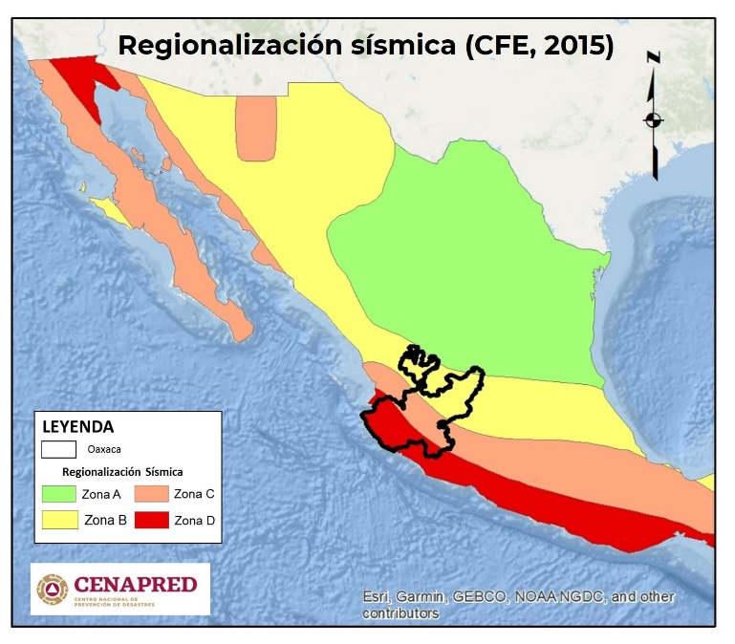
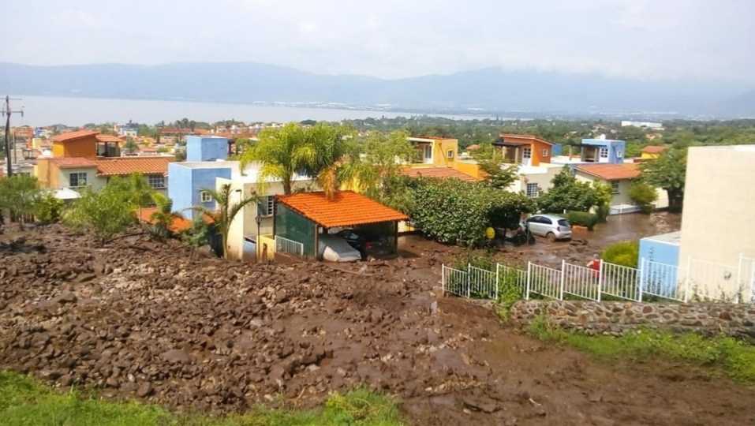
Acciones de prevención por Dinámica
de Suelos y Procesos Gravitacionales
Evitar, en lo posible, la rotación de personal capacitado, tanto a nivel estatal como municipal.
Fortalecer las capacidades técnicas de los municipios sobre el análisis y estudio de fenómenos, generando comités locales de prevención de desastres.
Monitorear permanentemente los sistemas de abastecimiento de agua y las tuberías de drenaje para detectar y reparar oportunamente fugas.
Capacitar a la población mediante campañas de concientización e identificación de rasgos que indiquen la inminencia de un fenómeno.
Implementar acciones de revisión de zonas críticas para reubicación de viviendas y ordenamiento del territorio que permitan establecer programas y fondos de ayuda a viviendas afectadas.
Reforzar la red de estaciones meteorológicas y sísmicas, así como gestionar la adquisición de equipo geotécnico para trabajo de campo como GPS, brújulas, distanciómetros, mapa móvil, penetrómetros, etc.
Deslizamiento y flujo de escombros, Jocotepec, 2018
Notes:
Para el caso de la red de estaciones Meteorológicas, a reserva de la mejor opinión de los colegas de RH, podría considerarse que al menos cada municipio tuviera una estación.
Para la revisión de Zonas Críticas es factible establecer criterios basados en población expuesta ciertos peligros u obras de infraestructura que pudieran resultar dañadas por algún fenómeno perturbador.

Slide 17
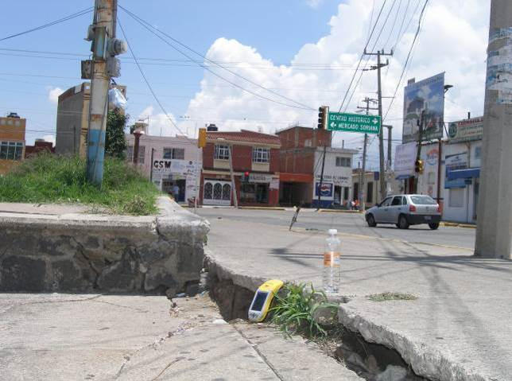
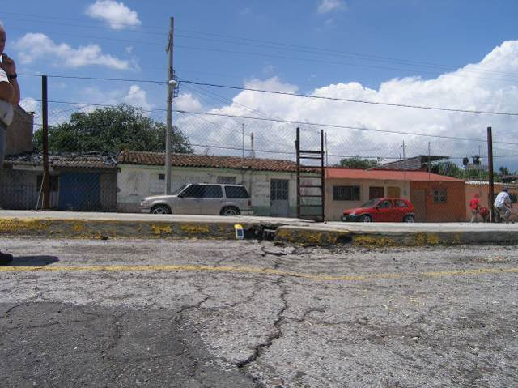
Acciones de prevención por Dinámica
de Suelos y Procesos Gravitacionales
Generar fortalezas en cartografía y análisis de imágenes de satélite e implementar programas de reforestación.
Realizar acciones de comunicación del riesgo y difusión de medidas de prevención.
Instalar pluviómetros caseros en zonas rurales o donde haya escasez de estaciones meteorológicas automáticas.
Implementar sistemas de monitoreo topográfico y análisis de imágenes de satélite para estimar velocidades de hundimiento.
Elaborar cartografía donde se identifiquen las zonas de mayor afectación por hundimiento y agrietamiento.
Instalar piezómetros y conocer gastos de extracción de agua en pozos para contrastarlos con las tendencias de hundimiento y las mediciones piezométricas.
Implementar políticas públicas para captar agua de lluvia, tratar aguas residuales y construir pozos de absorción.
Hundimiento y agrietamiento del terreno en Ciudad Guzmán

Slide 18
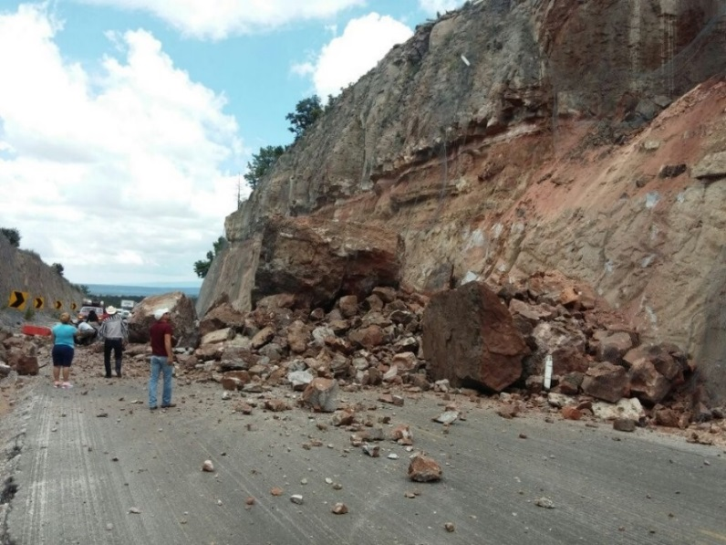
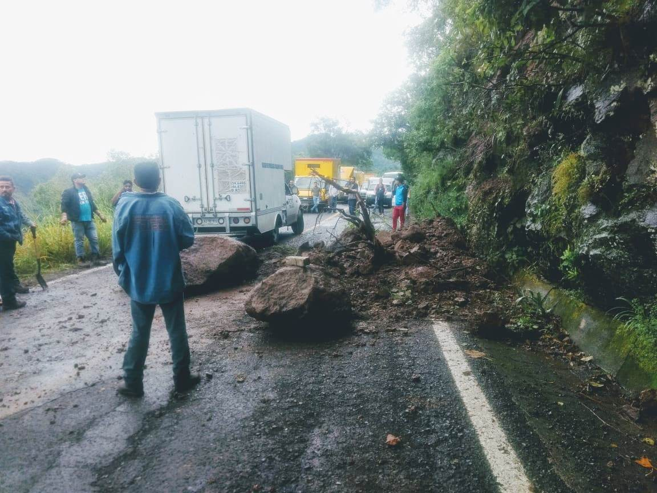
Acciones de prevención por Dinámica
de Suelos y Procesos Gravitacionales
Recursos disponibles en CENAPRED
En la página del ANR está disponible para su consulta y descarga el Mapa Nacional de Susceptibilidad a la Inestabilidad de Laderas.
Además del Atlas de Riesgos Estatal, se recomienda considerar las metodologías de inestabilidad de laderas que se pueden consultar en la página del ANR.
Para los fenómenos de hundimiento, agrietamiento y licuación de suelos se recomienda seguir los lineamientos de la Guía de Contenido Mínimo.
http://www.atlasnacionalderiesgos.gob.mx/archivo/descargas.html
El CENAPRED cuenta con un curso especializado para la construcción de pluviómetros caseros y un tutorial que está disponible en: https://drive.google.com/file/d/ 1Mlym3nK-RDGNimt3wnwvBIgwaBOSieXq/ view?usp=sharing
La Dirección de Investigación del CENAPRED cuenta con informes sobre hundimientos y agrietamientos registrados en algunos municipios del estado y puede brindar capacitación para el análisis de imágenes de satélite.
Derrumbes en tramos carreteros, 2015 y 2018

Slide 19
Vulnerabilidad de vivienda
Tipología de vivienda en el estado de Jalisco | No. viviendas | Vulnerabilidad
Muros de mampostería con techos rígidos | 1,759,128 | Baja
Muros de mampostería con techos flexibles | 166,762 | Media
Muros de adobe con techos rígidos | 101,984
Muros de adobe con techos flexibles | 9,668
Muros de materiales débiles con techos flexibles | 1,838 | Alta
Vivienda no clasificada | 19,395 | Muy Alta
Fuente: Encuenta intercensal INEGI 2015
15%
La edificación para vivienda, promedio estatal, presenta un nivel medio alto (nivel 5, en una escala de 1, muy bajo, y 7, muy alto) de susceptibilidad de daño por sismo.
Para el caso de vientos fuertes, promedio estatal, presenta un nivel medio alto (nivel 5, en una escala de 1, muy bajo, y 7, muy alto) de susceptibilidad de daño por viento.
Actividades con las que CENAPRED puede contribuir al fortalecimiento de capacidades para la evaluación de la seguridad de las construcciones e infraestructura.
Uso de un formato y un manual para valorar cuantitativamente la vulnerabilidad estructural, previo a la ocurrencia de un fenómeno ,principalmente sismo.
Curso de formación de instructores para que la metodología sea replicada en todo el estado.
Notes:
De acuerdo a los datos proporcionados por la Encuesta Intercensal 2015 realizada por el INEGI existen en el estado de Jalisco 2,058,775 viviendas de las cuales aproximadamente el 15% (299,647) presentan una vulnerabilidad de media a alta ante la ocurrencia de un fenómeno intenso (viento y sismo), por lo que es necesario realizar el levantamiento de viviendas vulnerables en el estado para identificar la zonas que requieren de mejoras estructurales.

Slide 20
Reglamentos de Construcción
Según información de la Sociedad Mexicana de Ingeniería Estructural:
No existe un reglamento estatal.
Según información del Atlas Nacional de Riesgos, se reporta la existencia de documentos normativos relativos a construcción y/o desarrollo urbano para 23 de los 125 municipios del estado de Jalisco.
Puerto Vallarta (2018)
Guadalajara (2003)
Recomendaciones
Impulsar el desarrollo de la normatividad técnica en materia de construcción en Jalisco.
Impulsar la creación y existencia de entes coadyuvantes de la autoridad local y/o estatal, para que, además de contar con reglamentos, se tenga la posibilidad de aplicarlos de manera adecuada y supervisada.
Promover la participación de los Colegios de Ingenieros Civiles existentes en Jalisco.
Notes:
EL CENAPRED, en el marco de los trabajos del ONNCCE, están desarrollando una NMX de Seguridad Estructural de las edificaciones, la cual puede ser adecuada a las necesidades del estado y/o los municipios.

Slide 21
Fortalecimiento de capacidades de las autoridades estatales para la prevención y mitigación del riesgo
Formar u optimizar un Comité Científico, integrado por especialistas locales, que asesore a las autoridades de gobierno y/o de Protección Civil respecto de todos los fenómenos que afecten a la entidad
Establecimiento de protocolos de comunicación y de trabajo para la integración de dicho Comité a las actividades y estrategias de las direcciones generales de la Coordinación Nacional de Protección Civil y los comités científicos asesores del SINAPROC
Participación, vía remota, de un enlace estatal, con perfil técnico-científico, en las reuniones de CCA del SINAPROC
Creación de un subcomité para la elaboración / actualización del reglamento de construcción estatal

